Slide 1
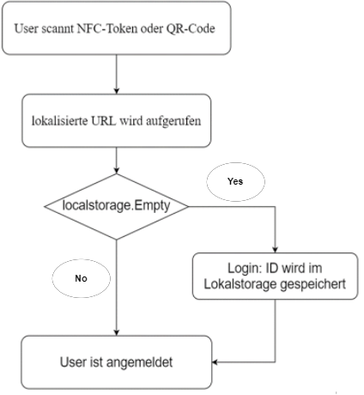

Vorgang
Vorteile: Schnell, kein Passwort, keine Karten oder Chips,
Anwendungsfälle: Klassenbuch(Schule), Stempeluhr(Firma), Krankenhaus(AM)

